Slide 1
金 融 工 程 学 第9章利率互换与货币互换 开课单位：金融工程课程组 主讲：吴冲锋教授等

Slide 2
目录
金融互换的概念
利率互换
货币互换
零息票的互换定价法
利用利率期货给互换定价和套期保值

Slide 3
（一）金融互换的概念
金融互换是两个或两个以上的参与者之间，或直接、或通过中介机构签订协议，在约定的时间内交换一定的现金流的合约
根据支付内容的不同，金融互换有两种基本形式：利率互换、货币互换

Slide 4
互换交易早期的经纪人市场
A公司
互换
B公司
服务费
服务费
银行

Slide 5
银行提供的互换中介
A公司
银行
B公司
银行成为互换的交易方，承担汇率和交易风险，提高了互换的流动性，促使了互换业务在80年代中后期的爆炸式增长。

Slide 6
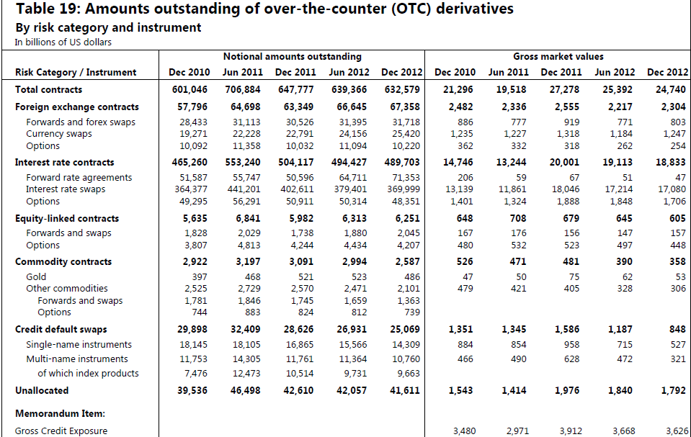

Slide 7
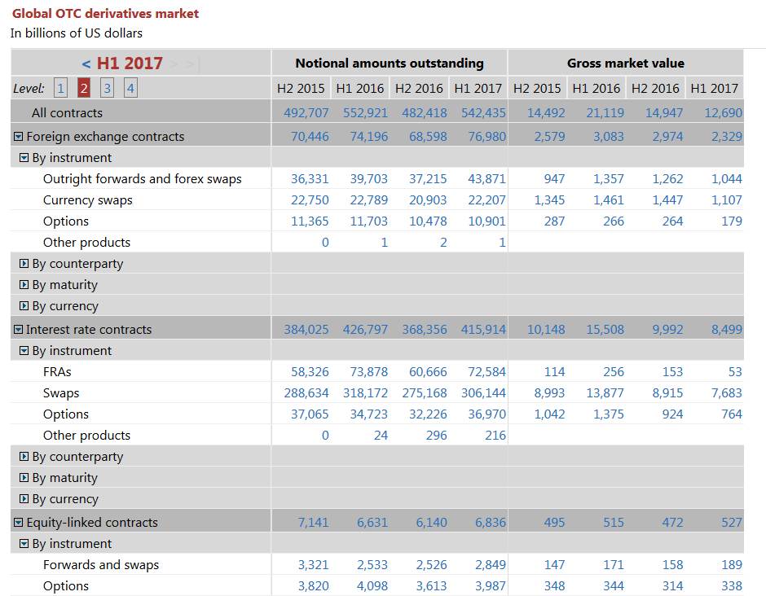
Notes:
https://www.investopedia.com/ask/answers/050615/what-difference-between-notional-value-and-market-value.asp

Slide 8
（二）利率互换
利率互换是只交换利息的金融互换，即协议的当事人之间就共同的名义本金额，各自依据不同的利率计算指标，计算并交换一组利息流量。即：
双方之间的一种协议
目的是交换一定的现金流量
现金流量以同一种货币计价
但以不同的方式计算

Slide 9
1、标准利率互换：
双方之间的一种协议
协议双方同意按以下情况向对方定期支付利息：
支付在事先确定的一系列未来日期进行
利息按某一名义本金额计算
双方所付款项为同一货币
协议一方为“固定利息支付方”——固定利息在互换开始时确定
另一方为“浮动利息支付方”——浮动利率在互换协议期间参照某一特定市场利率加以确定
没有本金的交换，只有利息交换

Slide 10
标准利率互换图示
事先确定好的
支付固定利息
A公司
B公司
支付浮动利息
按照一参照浮动利率确定

Slide 11
支付固定利率的一方
支付固定利息
时间轴
获得浮动利息

Slide 12
利率互换的原因
寻求比较优势下的套利机会
因为一方具有浮动利率的比较优势，需要将固定利率转换成浮动利率，
另一方具有固定利率的比较优势，需要将浮动利率转换成固定利率
因此双方进行利率互换，双方互利

Slide 13
案例：利率互换
每个公司的信用评级不同，融资成本也不同
信用评级好的大型企业，融资成本较低
信用评级欠佳的中小企业，融资成本就相对高一些
即使中小企业融资成本较高，它也可能在短期融资上具有比较优势
Notes:
贸易不在于绝对优势，而在于比较优势

Slide 14
 | A公司 | B公司 | A与B的利率差
信用评级 | AAA | BBB
固定利率融资成本 | 7％ | 8.5％ | -1.5％
浮动利率融资成本 | LIBOR＋0.4％ | LIBOR＋0.7％ | -0.3％
比较优势 | 固定 | 浮动

Slide 15
现在，A公司想获取浮动利率的贷款
B公司想得到固定利率的贷款
都不是双方的比较优势

Slide 16
LIBOR-0.2%
A公司
B公司
7%
7%
LIBOR+0.7%
固定利率投资者
浮动利率投资者

Slide 17
互换后的融资成本
公司 | 互换前融资成本 | 互换后成本 | 降低的成本
A | 浮动利率融资成本为：LIBOR+ 0.4% | 7% +(LIBOR－0.2%)- 7% = LIBOR - 0.2% | 0.6%
B | 固定利率融资成本为：8.5％ | (LIBOR + 0.7%)+ 7% -(LIBOR - 0.2%) =7.9% | 0.6%

Slide 18
利率互换中介的作用
实务中寻找互换对方须花费相当长的时间，且还要承担彼此不认识的信用风险
金融机构由于自身业务往来的关系，接近利率互换的供需双方，容易找到潜在的互换者。
金融机构本身也可凭其信用来降低交易双方的信用风险。
中介者与互换双方分别签订利率互换协议，互换中介并不要额外的资金，而是仅仅从中赚取服务费用或差价。

Slide 19
LIBOR
LIBOR-0.2%
A公司
互换中介
B公司
7%
7.2%
7%
LIBOR+0.7%
固定利率投资者
浮动利率投资者

Slide 20
利率互换相关项目：
每个互换阶段的期末由净债务人向净债权人支付两个利息金额的差额。
利息支付金额的计算：
利率互换，只交换利息差额，因此信用风险很小。

Slide 21
其中：
为利息支付金额
为名义本金额
为本阶段的年利率（以小数表示）
为日期计算项
日期计算项：1）实际天数/365 2）实际天数/360
3）30/360 4）实际天数/实际天数

Slide 22
2、非标准的利率互换
1）名义本金额在互换协议期间内按照一定的模式发生变化：
递增或上升式互换——建筑融资
递减式互换——有偿债基金规定的债券发行
起伏式互换——项目融资
2）基差互换：
双方均支付浮动利息，但利率的确定基础不同（同业拆放与CD利率），变形——双方利率与同一市场利率相连，但期限不同

Slide 23
3）差额互换（Differential Swaps)：浮动为LIBOR＋50bp等
目的是使浮动利率现金流量完全相配
4）远期开始互换：
生效日在交易日后几周乃至更长时间
5）偏离市场互换：
固定利率与标准的市场利率不同，从而互换一方应向另一方做出相应补偿

Slide 24
（三）货币互换
双方之间的一种协议
目的是交换一定的现金流量
现金流量以不同货币计价
以相似或不同的方式计算

Slide 25
1、标准货币互换：
互换双方所支付款项的币种不同
在协议到期时始终会有本金额的交换
在生效日也会有本金的交换
互换双方的利息支付可以是：
——均为固定利率
——均为浮动利率
——一为固定一为浮动

Slide 26
货币互换的起源：外汇管制下的市场不完善
1）母公司直接向子公司提供融资
美国
英国
贷款
美国母公司
美国母公司的英国子公司
贷款
英国母公司的美国子公司
英国母公司

Slide 27
2）平行或“背靠背”式贷款：
美国
英国
美国母公司
美国母公司的英国子公司
贷款
贷款
英国母公司的美国子公司
英国母公司
平行和“背靠背”的区别：平行贷款在一方违约时，另一方不能解除合约，后者在违约时，另一方有权抵消应尽业务。

Slide 28
假设市场汇率为1英镑=2美元，英镑利率为8％而美元利率为5％。现在有一家英国子公司需要1亿英镑的资金，一家美国子公司则意图借入2亿美元资金，两者需要资金的期间均为五年。下表列出了双方在平行或“背靠背”式贷款中的现金流量：

Slide 29
表 平行或 “背靠背”式贷款的现金流量
年度 | 美国母公司 （百万美元） | 英国母公司在美国的子公司（百万美元） | 英国母公司（百万美元） | 美国母公司在英国的子公司（百万美元）
0 | -200 | +200 | -100 | +100
1 | +10 | -10 | +8 | -8
2 | +10 | -10 | +8 | -8
3 | +10 | -10 | +8 | -8
4 | +10 | -10 | +8 | -8
5 | +210 | -210 | +108 | -108

Slide 30
3）简单货币互换：
假设：市场汇率1英镑=2美元；英镑利率8%，美元利率5%，美国在英国子公司需要1亿英镑，英国在美国子公司需要2亿美元，需要资金的期间均为五年；则上述的平行或“背靠背”式贷款可由两次货币互换来替代：

Slide 31
2亿美元
1亿英镑
英国母公司的美国子公司
英镑-美元固定对固定利率跨币互换
英国母公司
1000万美元
800万英镑
2亿美元
1亿英镑
2亿美元
1亿英镑
英镑-美元固定对固定利率跨币互换
美国母公司
1000万美元
800万英镑
美国母公司的英国子公司
2亿美元
1亿英镑

Slide 32
人民币外汇货币掉期交易 与人民币外汇掉期交易关系?
人民币外汇货币掉期交易，是指在约定期限内交换约定数量人民币与外币本金，同时定期交换两种货币利息的交易协议。 根据人民银行发布的《中国人民银行关于在银行间外汇市场开办人民币外汇货币掉期业务有关问题的通知》，具备银行间远期外汇市场会员资格的境内机构可以开展该项业务。国家外管局对此实行备案制管理。此外，货币掉期中人民币的参考利率，应为经人民银行授权发布的具有基准性质的货币市场利率，或人民银行公布的存贷款基准利率；货币掉期中外币参考利率由交易双方协商约定。

Slide 33
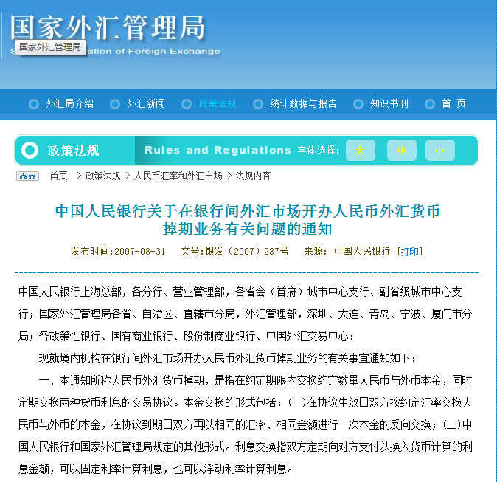
Notes:
期初和期末汇率相同，利率作为补偿平衡的手段

Slide 34
银行间人民币外汇掉期交易是指交易双方约定一前一后两个不同的交割日、方向相反的两次本外币交换，在前一次货币交换中，一方用外汇按照约定汇率从另一方换入人民币，在后一次货币交换中，该方再用人民币按照另一约定汇率从另一方换回币种相同的等额外汇；反之亦可。其中交割日在前的交易称为交易近端，交割日在后的交易称为交易远端。掉期交易买入和卖出均以外币为标的物，计算成交价格或掉期点数所参考的即期汇率为交易双方认可的交易当日银行间即期外汇市场的市场价格。

Slide 35
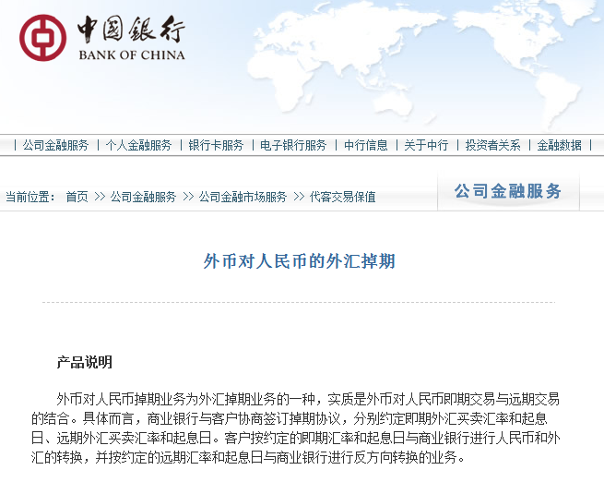
Notes:
期初和期末的汇率不同

Slide 36
人民币外汇远期结汇
某企业今天预计在六个月后将收到出口货款100万美元，此时即期汇率为1USD=6.22CNY。若六个月后由于人民币升值，即期汇率变为1USD=6.18CNY，则该企业100万美元的出口收汇只能换回618万人民币。 如果该企业在今天作远期结汇交易，且银行六个月远期结汇汇率为1USD=6.20CNY，则无论美元汇率怎样变化，该企业在六个月后都能够按照此汇率将100万美元的出口收汇兑换为620万人民币。 由上可见，通过办理远期结售汇业务，客户可在涉及外汇资金的投资、融资以及国际结算等经营活动中锁定换汇成本，实现以规避风险为目的的资产保值。
Notes:
结售汇是从银行的角度

Slide 37
人民币外汇掉期交易
某企业预计将于明天收到出口货款100万美元，并计划将该笔外汇兑换为人民币用于国内支出，同时该企业预计将于六个月后支付进口原材料费用100万美元。若此时即期汇率为1USD=6.20CNY，六个月后即期汇率为1USD= 6.25CNY，则该企业第一笔外汇能够兑换620万人民币，而购买第二笔外汇则需625万人民币，半年内由于美元升值给该企业带来了5万人民币的损失。 如果该企业在今天做美元兑人民币掉期交易，即在明日按照1USD= 6.20CNY的汇率将100万美元兑换为620万人民币，同时做六个月后买入美元卖出人民币远期交易，若六个月远期汇率为1USD=6.22CNY，则到期无论美元汇率怎样变化，该企业只需支付622万人民币购回100万美元，比不做掉期交易时少支出3万人民币。

Slide 38
人民币外汇货币掉期交易和人民币外汇掉期相比，两者都是人民币与外币的互换，区别在于前者主要是两种货币利息的互换，交易中的汇率是固定的；而后者在两次货币交换的汇率是不同的。

Slide 39
货币互换与利率互换的区别
（1）货币互换涉及不同币种间的交换，利率互换一般只涉及一种货币；
（2）货币互换一般要交换本金，利率互换不交换本金；
（3）利率互换一般采用差额结算，货币互换却很少采用差额结算；
（4）货币互换可以根据两种固定利率来安排利息交换，利率互换则不行。

Slide 40
（四）零息票的互换定价法
每种主要货币均存在一系列零息票利率；
这些零息票利率可用于对任何未来现金流量进行估值；
一切互换，不论多么复杂，都只不过是一系列的现金流量
要对互换进行估值和定价，使用零息票利率计算每笔现金流量的现值，再将其加总。

Slide 41
标准利率互换的定价
规定浮动利率为LIBOR
如何计算固定利率？
基本原则：
固定利率支付方的现金流现值等于浮动利率支付方的现金流现值

Slide 42

固定利率支付方的现金流现值
固定利率支付方
i
i
i
i
i
i
0时刻
t₁
t₂
t₃
t_{n}
现金流的现值：$\sum_{k=1}^{n}{i∗v_{k}}$
其中$v_{k}$为贴现因子，即在第t_{k}时刻1元钱的现值

Slide 43


浮动利率支付方的现金流现值
浮动利率支付方
f₁
f₂
f₃
f_{n}
0时刻
t₁
t₂
t₃
t_{n}
现金流的现值：$\sum_{k=1}^{n}{f_{k}∗v_{k}}$
其中$f_{k}$为远期获得的$t_{k−1}与t_{k}之间的$利息

Slide 44
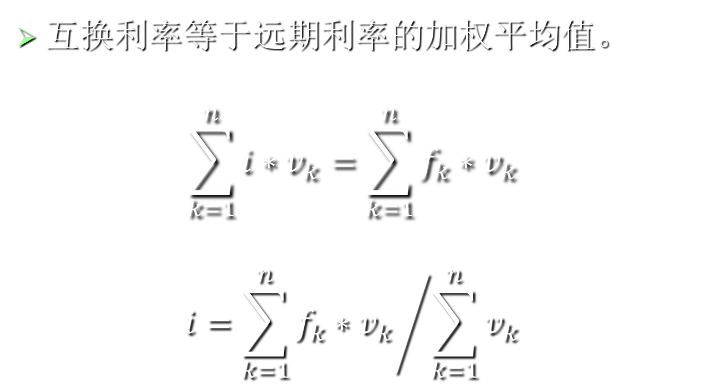
互换利率等于远期利率的加权平均值。
$$\sum_{k=1}^{n}{i∗v_{k}}=\sum_{k=1}^{n}{f_{k}∗v_{k}}$$
$$i={\sum_{k=1}^{n}{f_{k}∗v_{k}}}/{\sum_{k=1}^{n}{v_{k}}}$$

Slide 45
远期利率与贴现因子的换算
已知t₁期限的贴现因子为v₁
t₂期限的贴现因子为v₂
问：远期利率f(t₁×t₂)为多少呢？
1元
Notes:
V2=V1/（1+f12）,f12=v1/v2-1

Slide 46
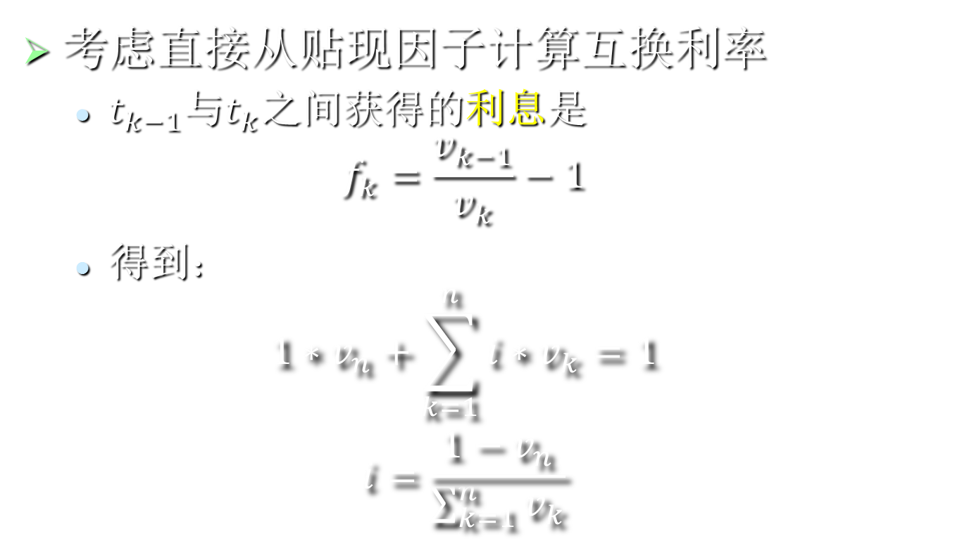
考虑直接从贴现因子计算互换利率
$t_{k−1}与t_{k}$之间获得的利息是
$$f_{k}=\frac{v_{k−1}}{v_{k}}−1$$
得到：
$$\begin{matrix}1∗v_{n}+\sum_{k=1}^{n}{i∗v_{k}}=1 \\ i=\frac{1−v_{n}}{\sum_{k=1}^{n}{v_{k}}}\end{matrix}$$

Slide 47
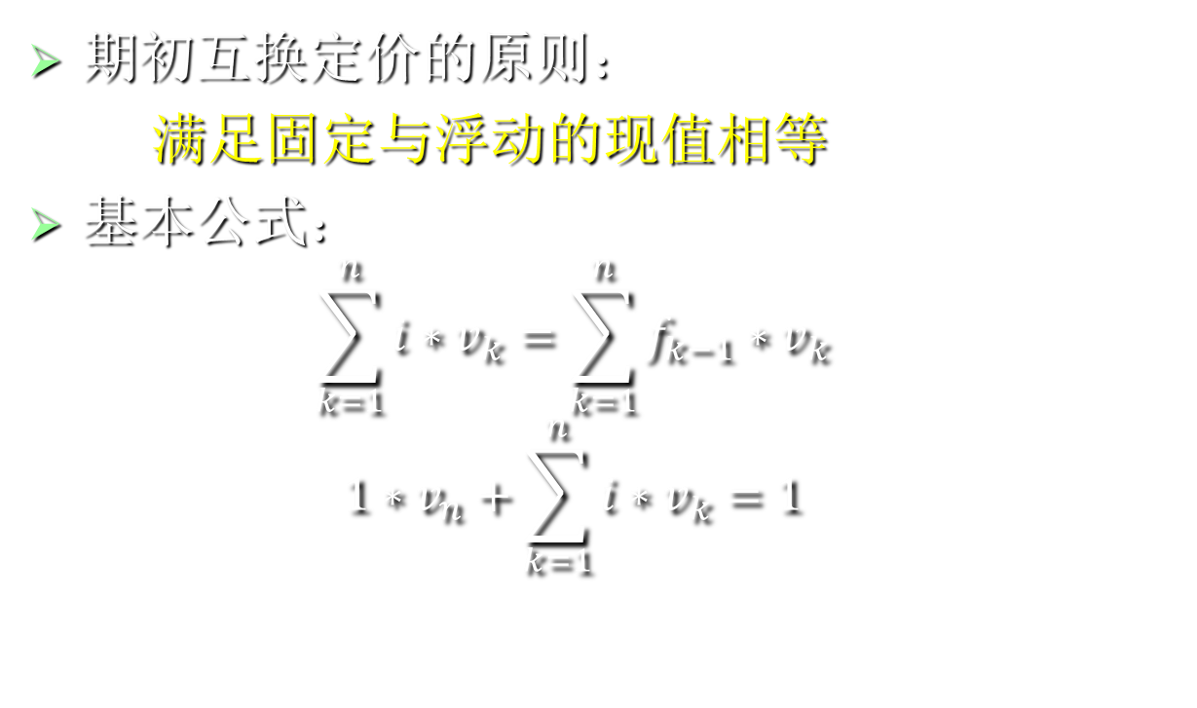
利率互换定价的总结
期初互换定价的原则：
满足固定与浮动的现值相等
基本公式：
$$\sum_{k=1}^{n}{i∗v_{k}}=\sum_{k=1}^{n}{f_{k−1}∗v_{k}}$$
$$1∗v_{n}+\sum_{k=1}^{n}{i∗v_{k}}=1$$

Slide 48
互换利率
贴现因子
零息票利率
远期利率

Slide 49
利率互换的风险
固定利率支付方：
利率下跌的风险
浮动利率支付方：
利率上涨的风险

Slide 50
（五）利用利率期货给互换定价和套期保值
On September 16, 2006, you are given the following Eurodollar futures prices.
Contract month | Futures price | Implied futures rate | Days in contract period | Terminal wealth | Zero-coupon prices
Sep ‘06 | 94.00 | 6.00 | 91 | 1.00000 | 1.00000
Dec ‘06 | 93.50 | 6.50 | 91 | 1.01517 | 0.98506
Mar ‘07 | 93.00 | 7.00 | 91 | 1.03185 | 0.96913
Jun ‘07 | 92.50 | 7.50 | 91 | 1.05010 | 0.95229
Sep ‘07 | 92.00 | n.a. | n.a. | 1.07001 | 0.93457
Notes:
Contract month表示到期月份，分别是06年9月，06年12月，。。。
Terminal wealth 表示在该时刻的财富数，1.01517=1*(1+0.06*91/360), 1.03185=1.01517*(1+0.065*91/360)

Slide 51
问题1：
根据上述信息，确定2006年9月开始的1年期，季度付息的固定/浮动利率互换协议的固定利率为多少？
问题２：
作为获取固定利率、支付浮动利率的一方，名义本金为 $100 million，如何采用欧洲美元利率期货进行套期保值？

Slide 52
解答１：
(C/4) [ 0.98506 + 0.96913 + 0.95229 + 0.93457 ] + 1 × 0.93457 = 1
C = 6.81%

Slide 53
解答2：
作为支付浮动，获取固定利率的互换方来说，当利率上升时候，要遭遇损失
所以，可通过出售Eurodallar利率期货进行套期保值
由于互换一共有四个的支付时间点，Dec 2006, Mar 2007, Jun 2007, Sep 2007。因此需要分别考虑各个时间点的情况

Slide 54
第一个时间点：Dec 2006
这个点支付的利率实际在Sep 2006就确定了，所以不会变化，不用套期
第二个时间点：Mar 2007
支付利率是在Dec 2006时候确定，因此可以出售Dec 2006到期的Eurodollar期货，关键是卖多少张合约？
比较互换和Dec 2006期货的情况：

Slide 55
面值：
互换面值是$100 Million，1张Eurodollar期货的面值 $1 million
标的资产：两者都是三个月期美元利率
支付日期：
Eurodollar期货在Dec 2006（到期日支付），而互换则在Mar 2007支付。即两者存在时间差！

Slide 56
需要调整到相同的时间
合约张数为：
100/(1+6.5%/4)/1=98.4张
同样，可得卖空Mar 2007, Jun 2007的张数分别为：
98.28，98.16
Notes:
严格讲，贴现利率应该是6.51%.

Slide 57
谢 谢！

